Slide 1


Аналитика рынка недвижимости.
Май 2025 г.
Кирилл Холопик,
Руководитель портала ЕРЗ.РФ
20.05.2025

Slide 2
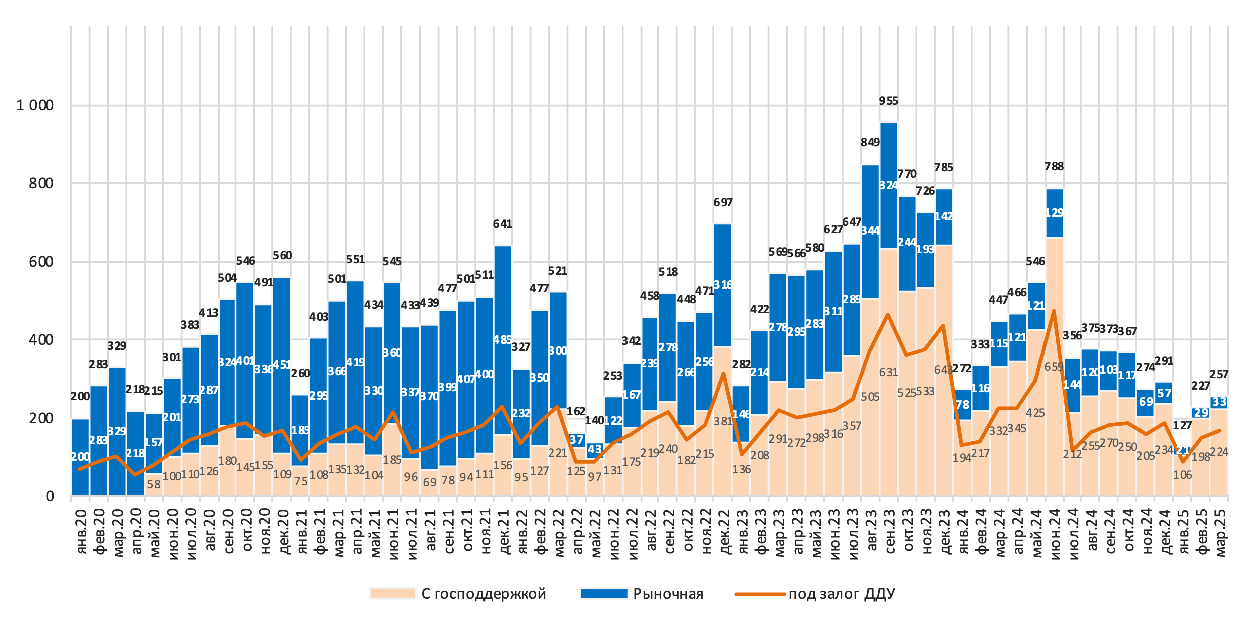
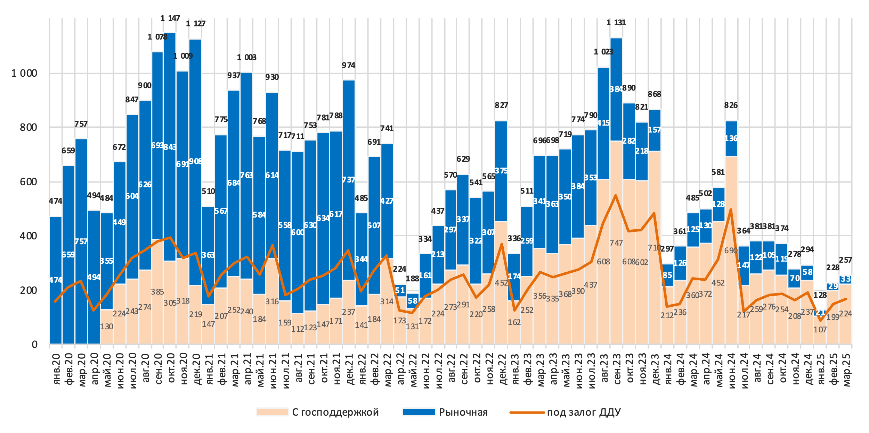
ИПОТЕКА, ДАННЫЕ ЦБ, млрд руб.
в сегодняшних ценах 1 м²
2

Slide 3
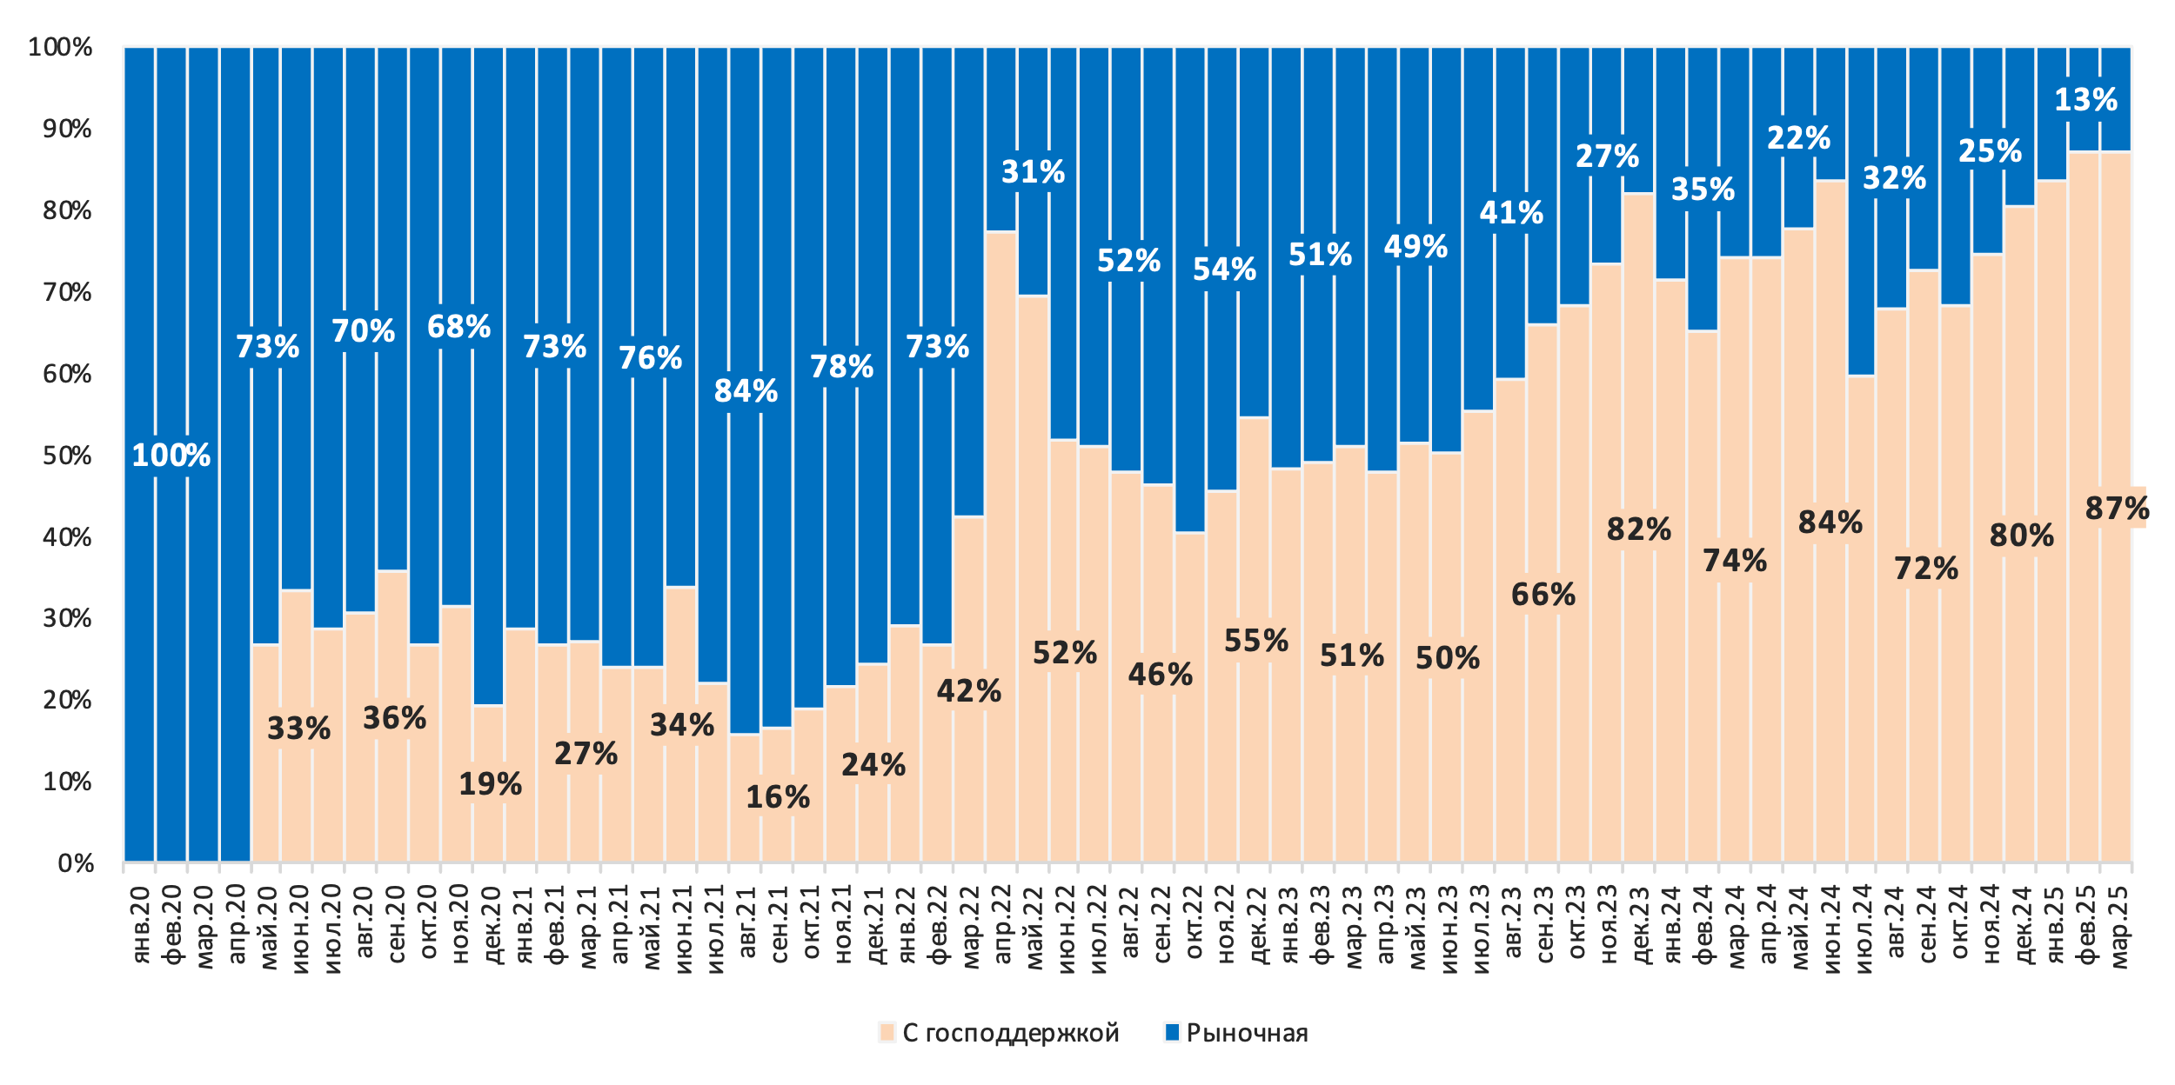
ИПОТЕКА, соотношение выдач льготных и рыночных кредитов
3

Slide 4
Ипотека
4
Доля ипотеки в ДДУ

Slide 5
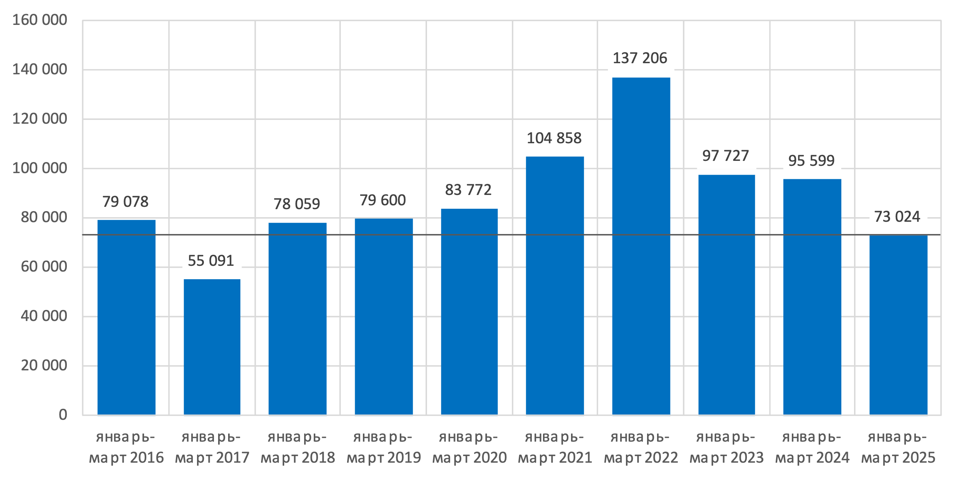
Ипотека
5
Количество ипотек по ДДУ в I квартале разных лет

Slide 6
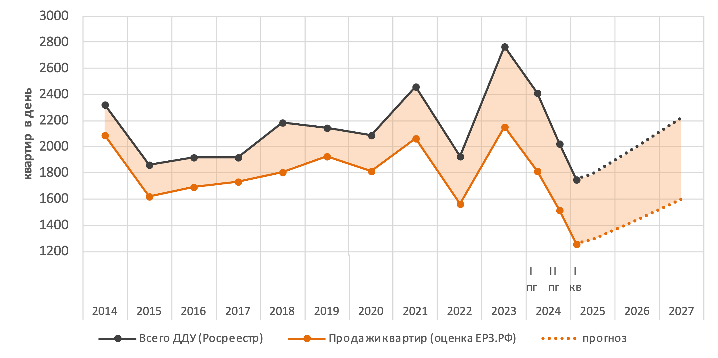
Продажи по ДДУ
6
Продажи по ДДУ
в 2024 году уже
упали ниже уровня 2022 года, и в
продолжили падение
I кв. 2025 г.
2025 г.
Ожидается медленное восстановление активности рынка

Slide 7
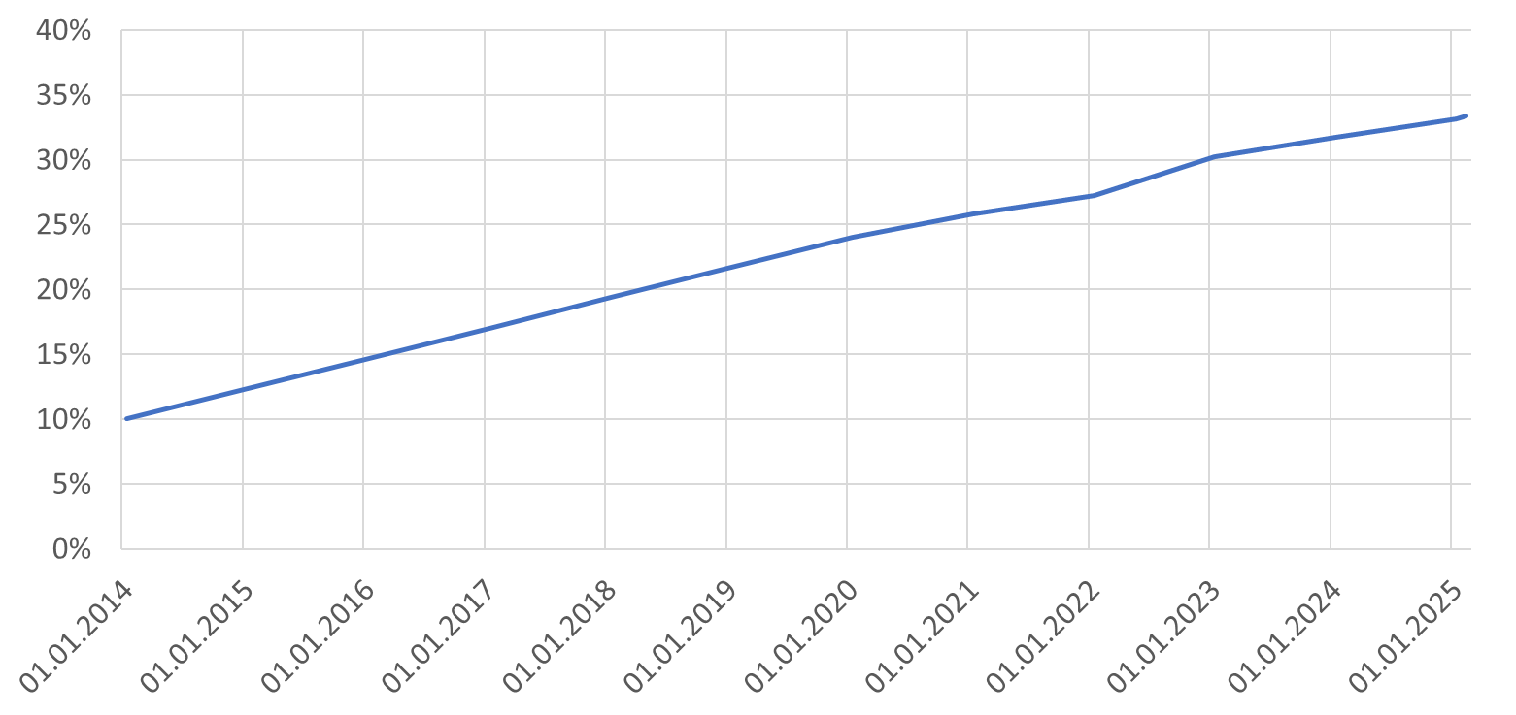
Доля нежилых помещений в стройке
7
Доля строящихся нежилых объектов в ЕИСЖС, %
Р

Slide 8
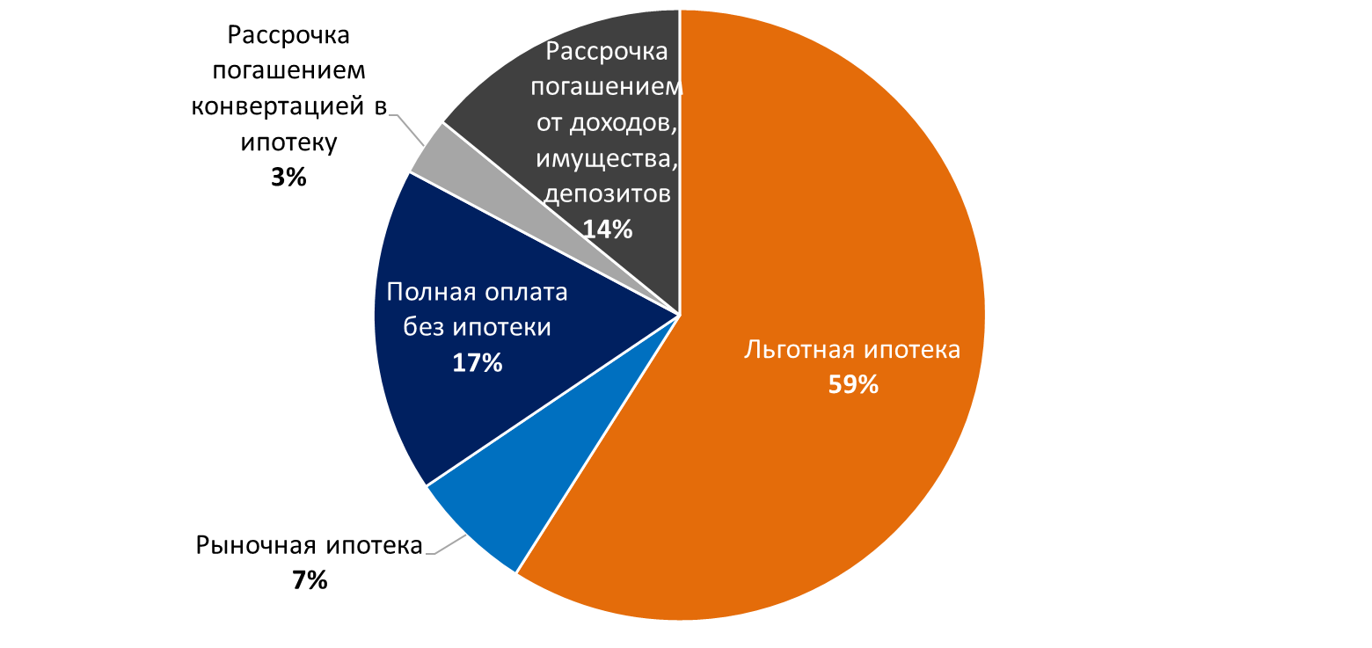
Продажи по ДДУ
8
Источники финансирования покупки новостроек по ДДУ
Р
Источник: Росреестр, ЦБ и ЕРЗ-опрос застройщиков

Slide 9
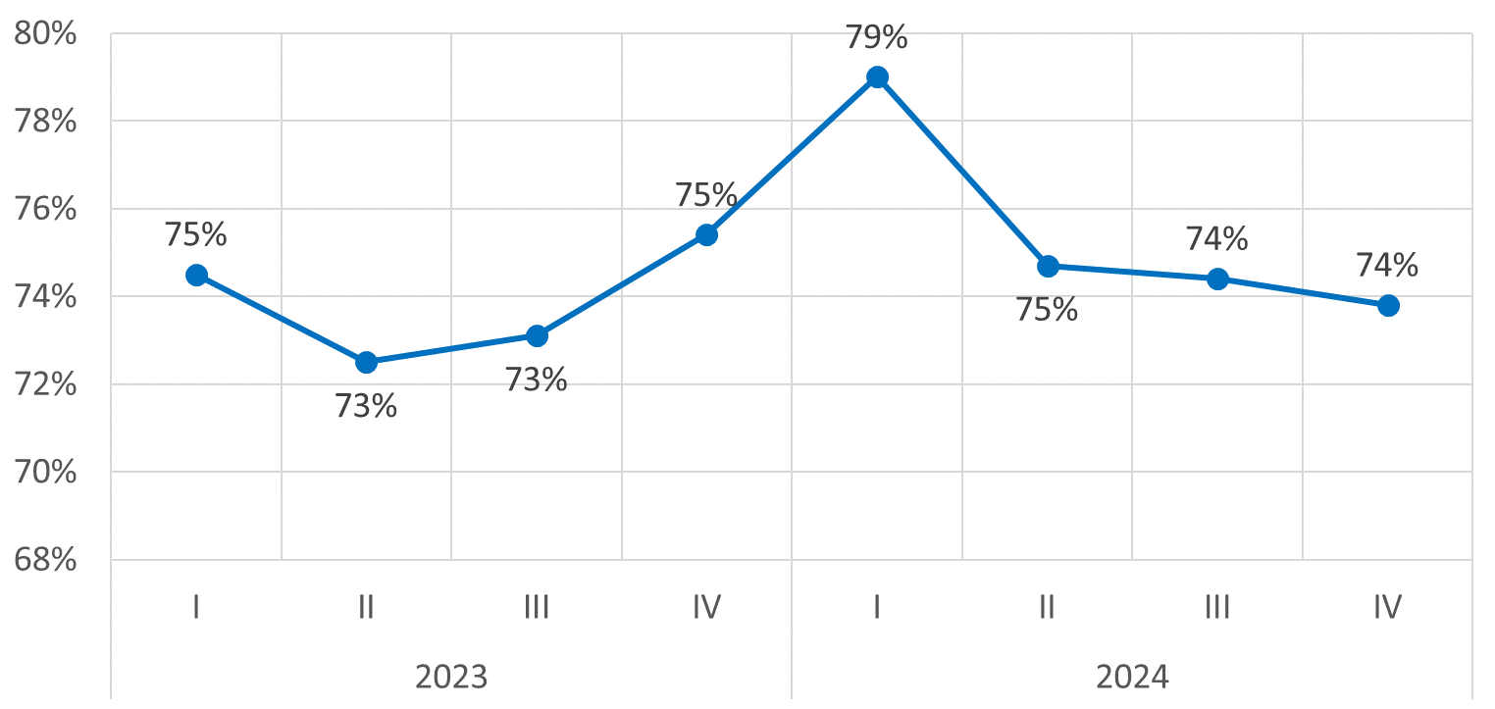
Проектное финансирование и счета эскроу
9
Доля реализованного жилья в завершенных проектах

Slide 10
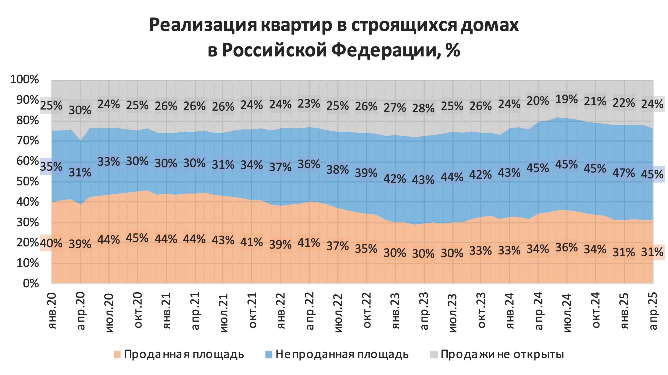
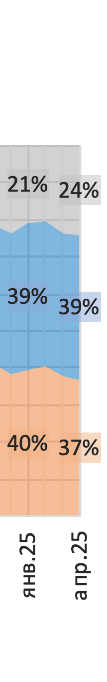
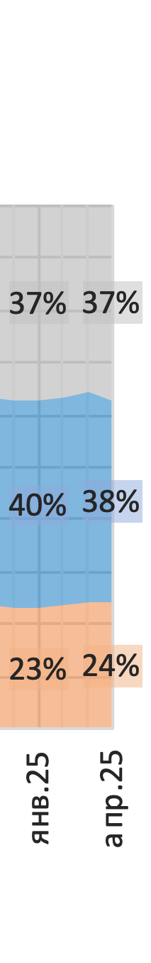
Распроданность новостроек
10
Ленинградская
область
Санкт-Петербург

Slide 11
Распроданность новостроек
11
Какой должна быть доля распроданного жилья в срезе момента?
Доля строящихся МКД стартовали продажи | Норма распроданности к концу стройки | Норма распроданности в срезе момента
п.1 | п.2 | п.3 = п.1 / 2 * п.2
100% | 100% | 100% / 2 * 100% = 50%
76% | 100% | 76% / 2 * 100% = 38%
76% | 74% | 76% / 2 * 74% = 28,1%
76% | 70% | 76% / 2 * 70% = 26,6% (факт 31%)
Санкт-Петербург: 76% | 70% | 76% / 2 * 70% = 26,6% (факт 37%)
Ленинградская обл.: 63% | 70% | 63% / 2 * 70% = 22,0% (факт 24%)
Р
Данные ДОМ.РФ

Slide 12
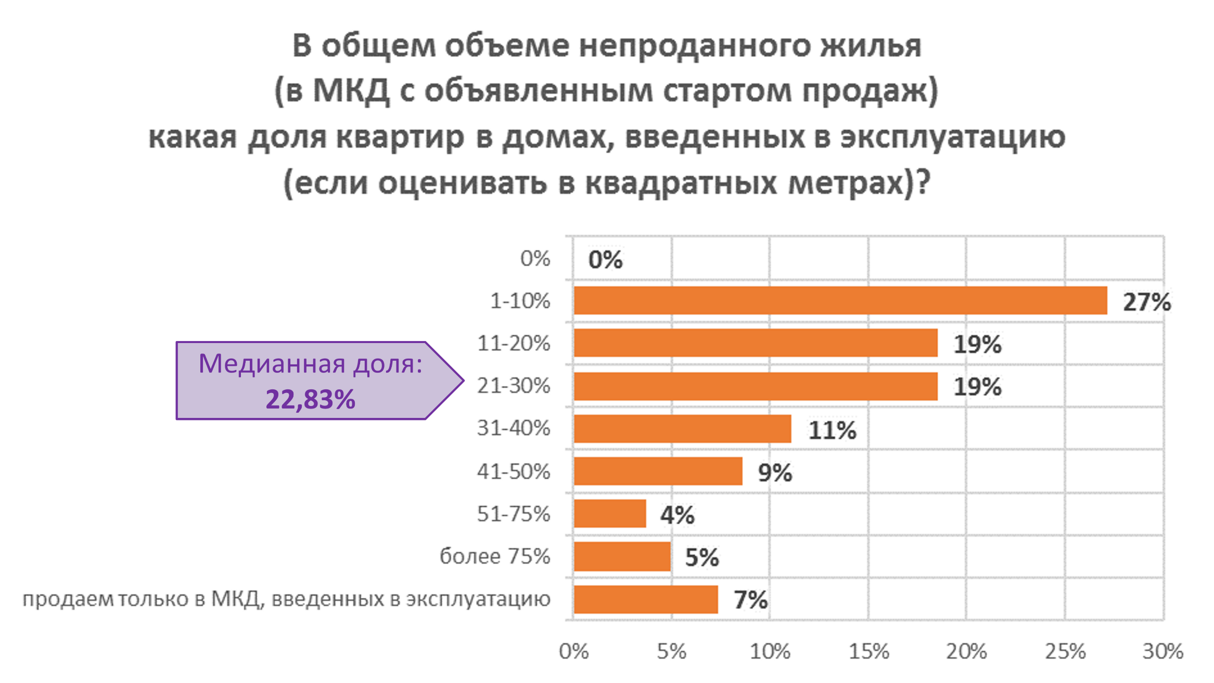
Результаты опроса «Продажа квартир в домах, введенных в эксплуатацию»
12
Р

Slide 13
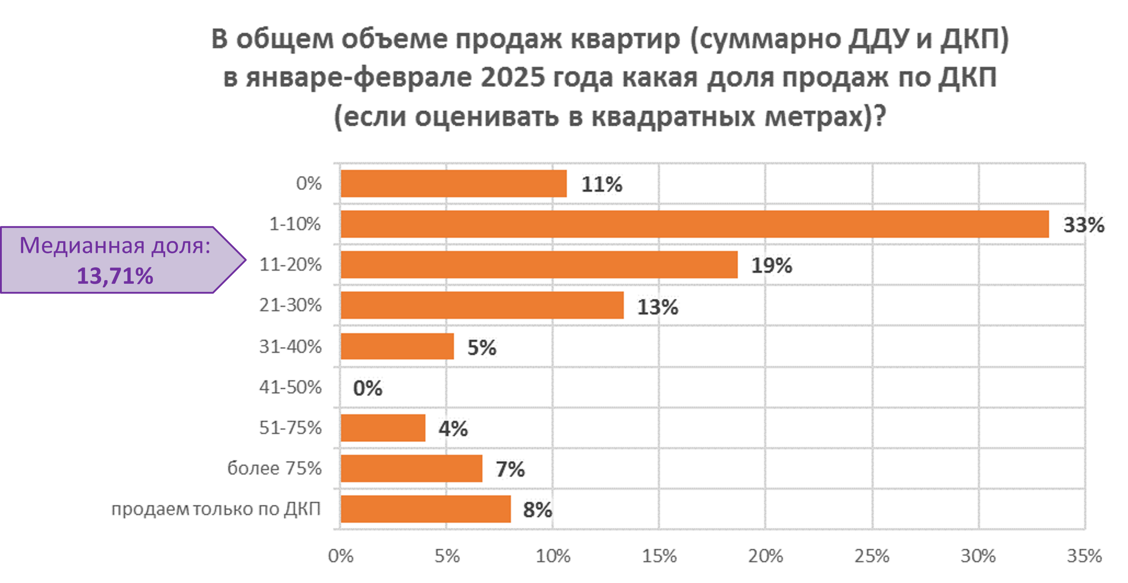
Результаты опроса «Продажа квартир в домах, введенных в эксплуатацию»
13
Р

Slide 14
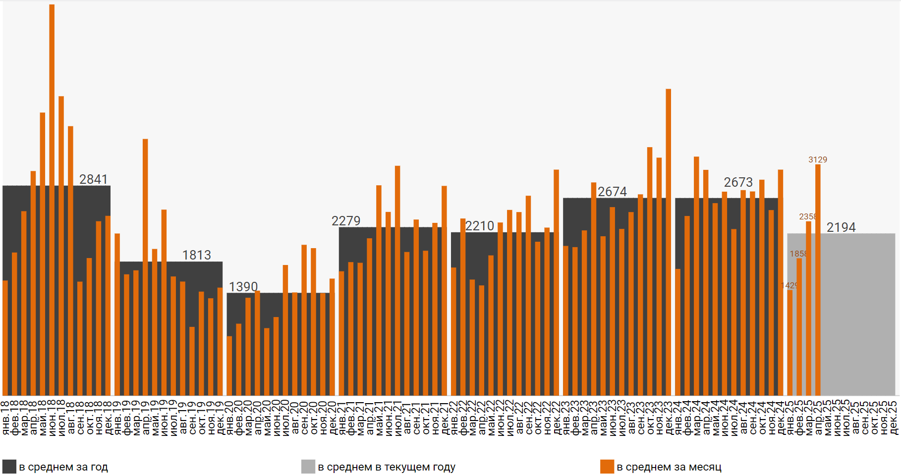
Вывод новых проектов, квартир в день
14
Российская Федерация
Продажи квартир по ДДУ и ДКП
в III кв 2024 – I кв 2025 года
(~1659 шт./день)
Продажи квартир по ДДУ
в III кв 2024 – I кв 2025 года
(~1432 шт./день)
Р

Slide 15
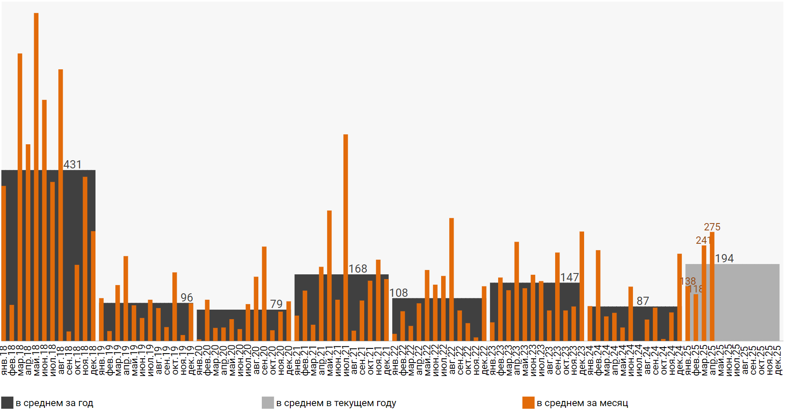
Вывод новых проектов, квартир в день
15
Санкт-Петербург
Продажи квартир по ДДУ и ДКП
в I квартале 2025 года
(~113 шт./день)
Продажи квартир по ДДУ
в III кв 2024 – I кв 2025 года
(~97 шт./день)
Р

Slide 16
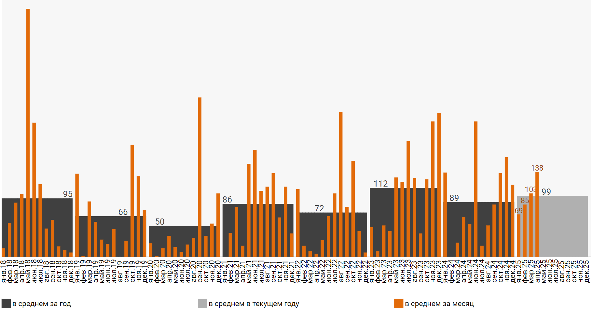
Вывод новых проектов, квартир в день
16
Ленинградская область
Продажи квартир по ДДУ и ДКП
в I квартале 2025 года
(~50 шт./день)
Продажи квартир по ДДУ
в III кв 2024 – I кв 2025 года
(~43 шт./день)
Р

Slide 17
Вывод новых проектов и реализация
17
Регион | Продажи квартир по ДДУ и ДКП в III кв 2024 – I кв 2025 (оценка ЕРЗ.РФ), квартир в день | Вывод новых проектов в I кв 2025, квартир в день | Соотношение продаж и вывода новых проектов | Балл | Соотношение нормы и факта распроданности | Балл | Изменение цены м² за I кв 2025 | Балл | Итоговый балл
Республика Карелия | 4,85 | 2,06 | превышение продаж над выводом 135,7% | +4 | превышение факта над нормой 13,9 п.п. | +5 | -0,0% | -2 | +7 ■
Архангельская область | 11,55 | 2,82 | превышение продаж над выводом 309,4% | +5 | превышение факта над нормой 4,6 п.п. | +2 | +2,3% | +0 | +7 ■
Республика Коми | 1,44 | 0,34 | превышение продаж над выводом 316,7% | +5 | превышение факта над нормой 6,4 п.п. | +3 | -2,8% | -2 | +6 ■
Вологодская область | 6,40 | 6,49 | превышение вывода над продажами 1,4% | +0 | превышение факта над нормой 9,8 п.п. | +4 | +3,7% | +1 | +5 ■
г. Санкт-Петербург | 112,93 | 167,16 | превышение вывода над продажами 48,0% | -2 | превышение факта над нормой 10,4 п.п. | +5 | -1,6% | -2 | +1 ■
Псковская область | 3,82 | 7,49 | превышение вывода над продажами 95,9% | -3 | превышение факта над нормой 4,5 п.п. | +2 | +5,8% | +2 | +1 ■
Российская Федерация | 1 659,19 | 1 882,91 | превышение вывода над продажами 13,5% | -1 | превышение факта над нормой 4,5 п.п. | +2 | +1,1% | -1 | +0 ■
Новгородская область | 2,16 | 8,68 | превышение вывода над продажами 301,2% | -5 | превышение факта над нормой 14,6 п.п. | +5 | +0,1% | -2 | -2 ■
Калининградская область | 23,48 | 20,71 | превышение продаж над выводом 13,3% | +1 | превышение нормы над фактом 2,4 п.п. | -1 | -3,1% | -2 | -2 ■
Ленинградская область | 49,83 | 85,48 | превышение вывода над продажами 71,6% | -3 | превышение факта над нормой 2,3 п.п. | +1 | +1,3% | -1 | -3 ■
Р
Notes:
Убрать нао

Slide 18
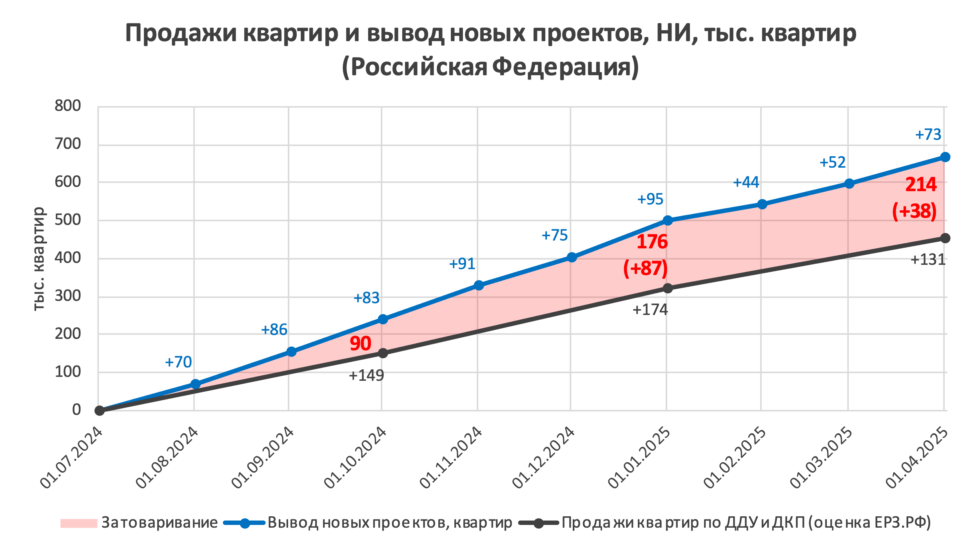
Вывод новых проектов и реализация
18
Р

Slide 19
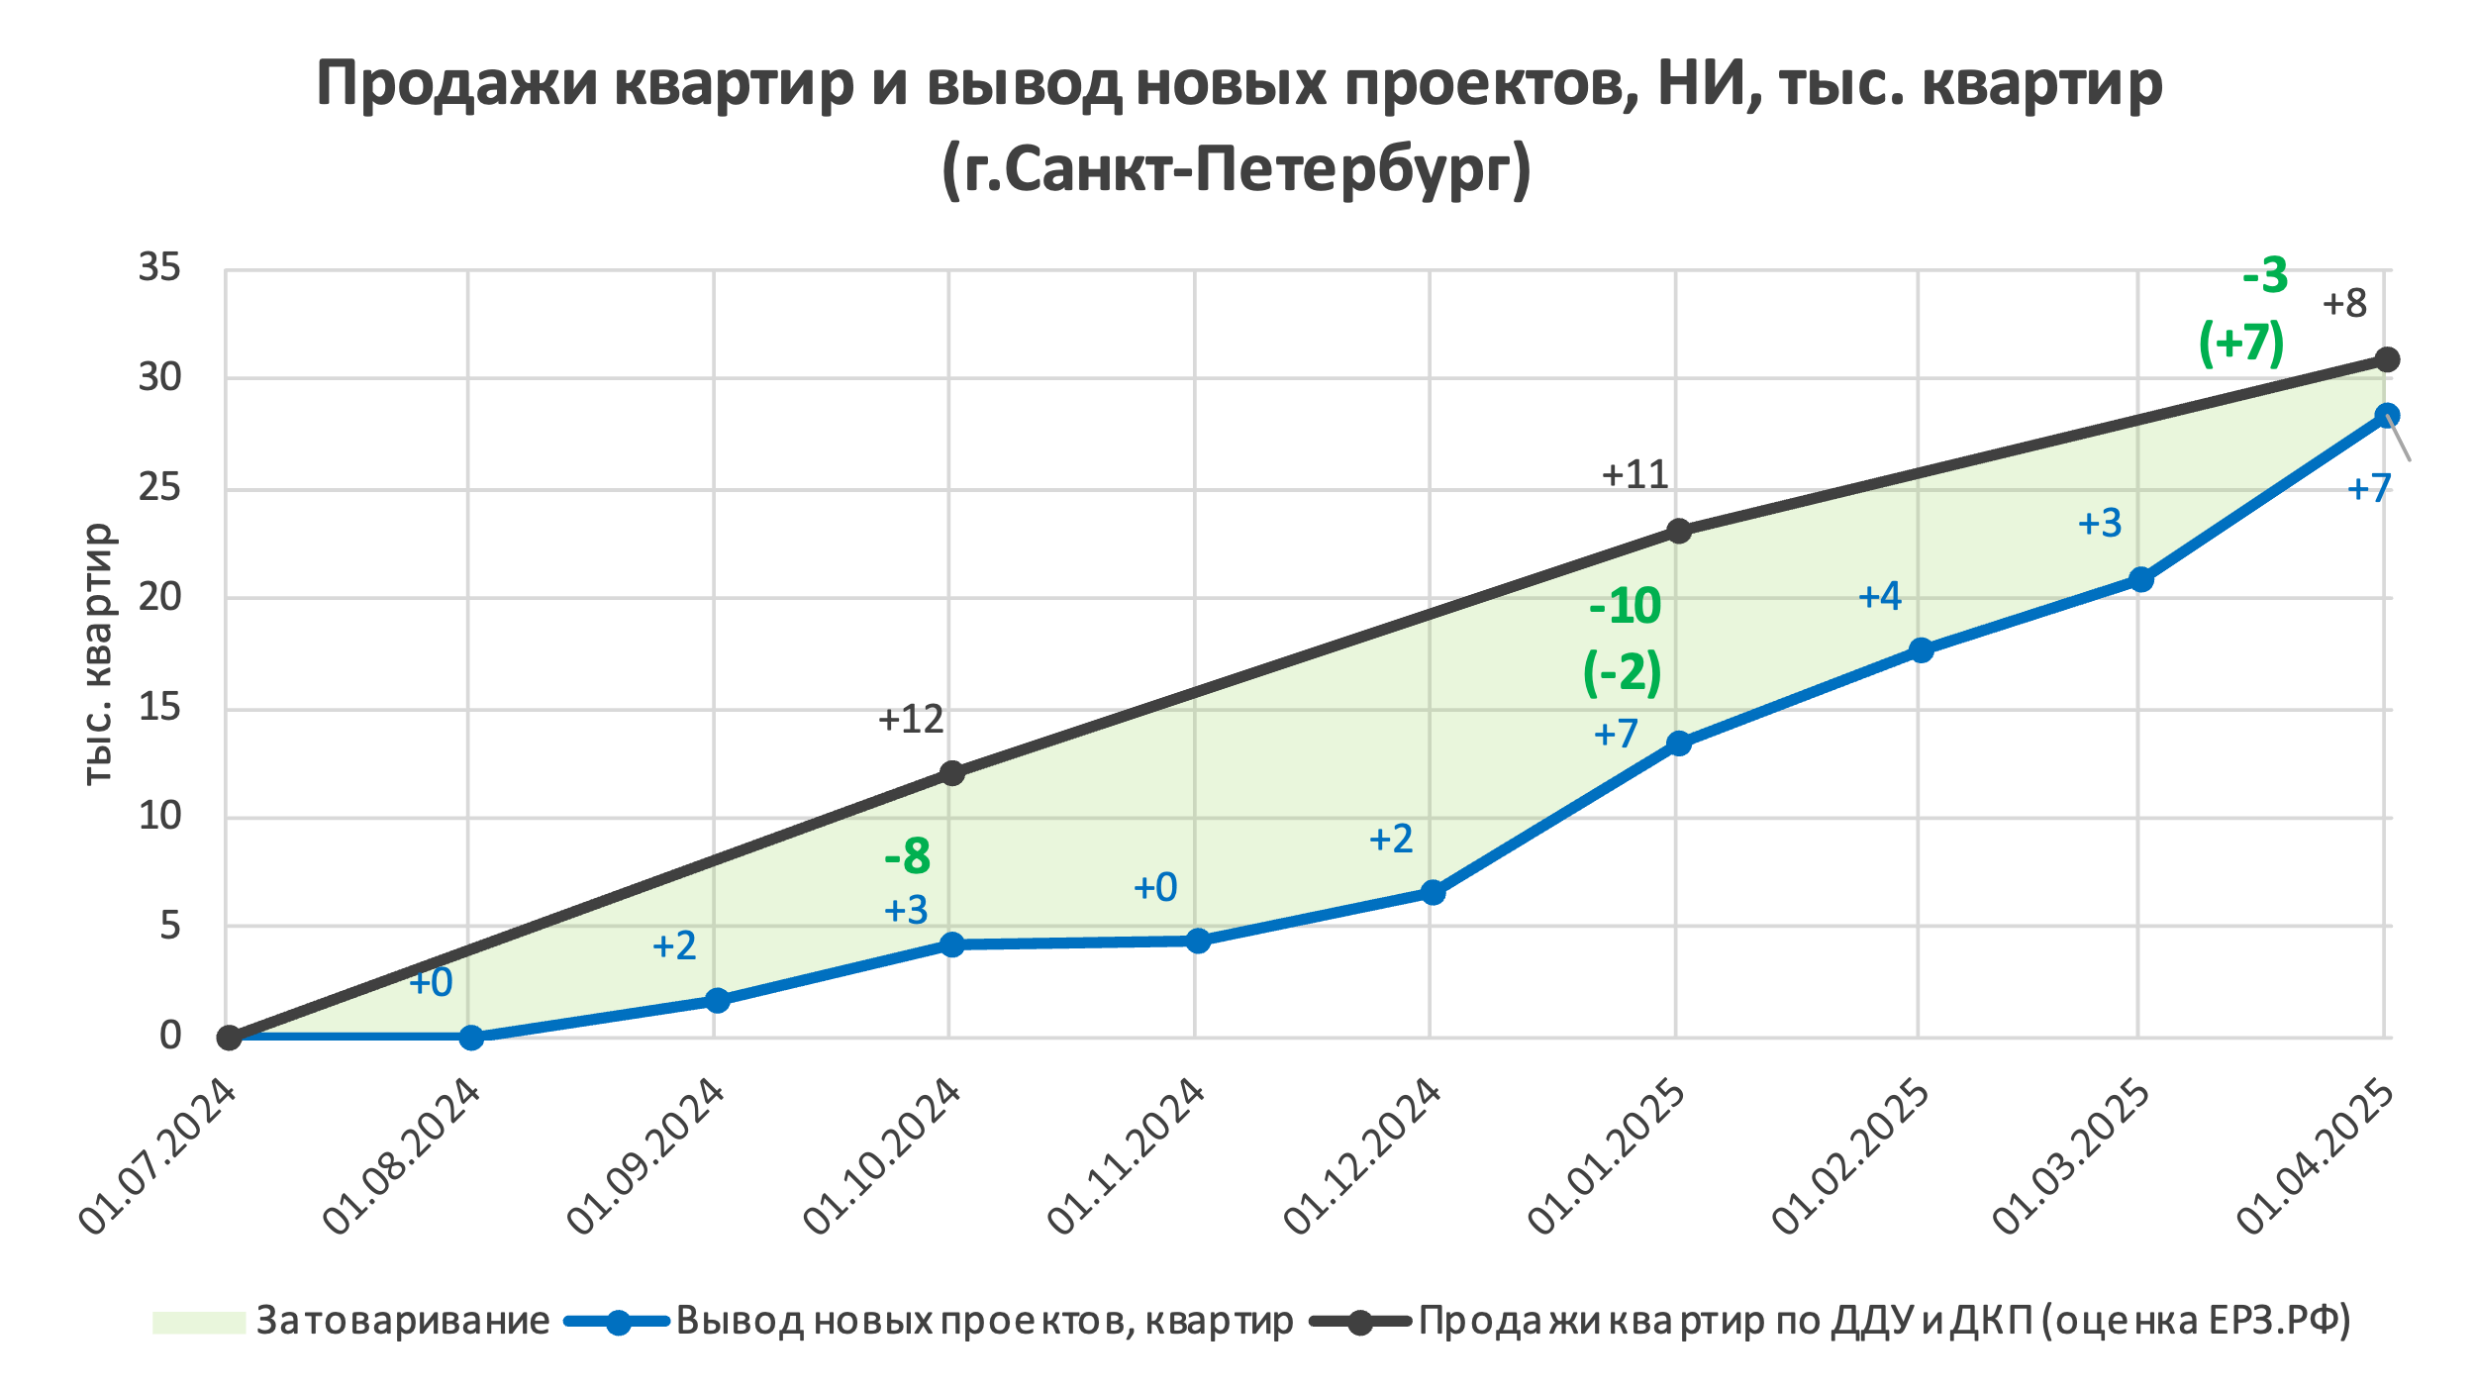
Вывод новых проектов и реализация
19
Р

Slide 20
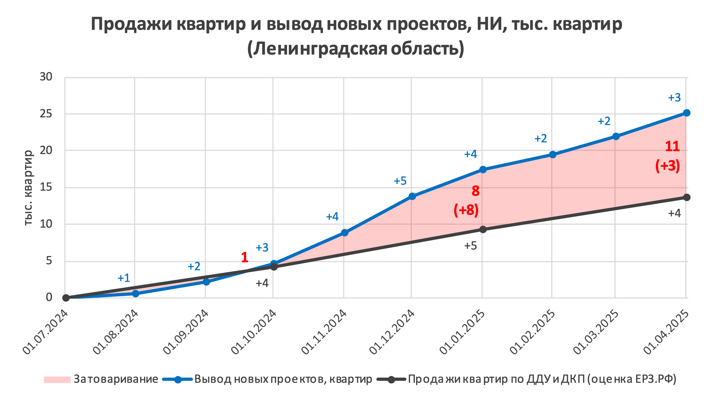
Вывод новых проектов и реализация
20
Р
Notes:
Убрать нао

Slide 21
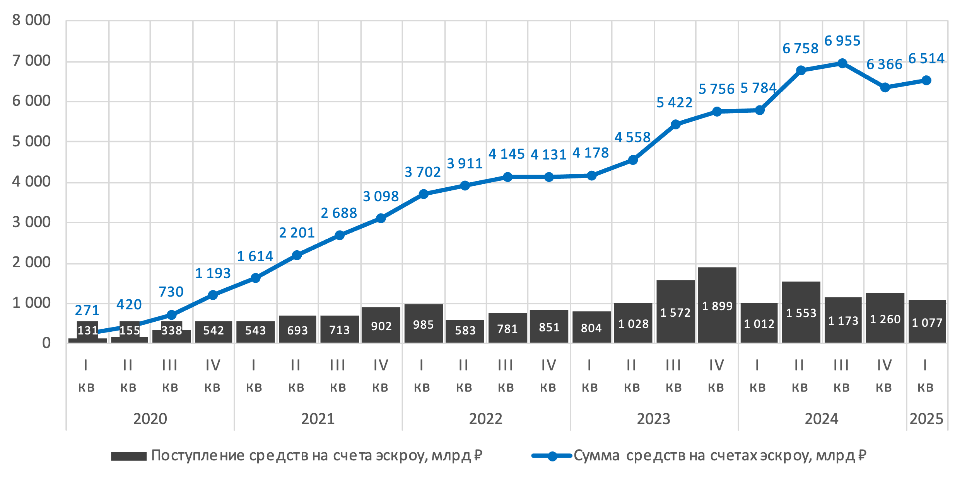
Средства на счетах эскроу, млрд руб.
21
Р

Slide 22
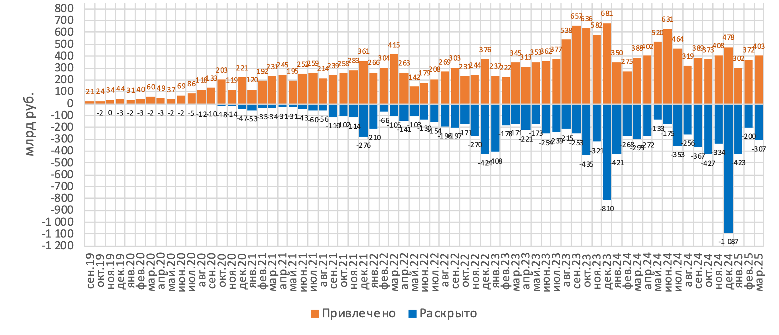
Проектное финансирование и счета эскроу
22
ПОТОКИ СРЕДСТВ НА СЧЕТАХ ЭСКРОУ, помесячно
Р

Slide 23
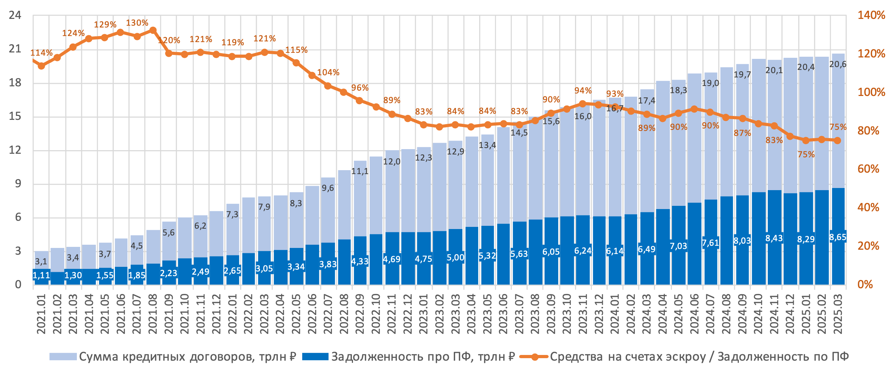
Проектное финансирование и счета эскроу
23
ПОРТФЕЛЬ ПРОЕКТНОГО ФИНАНСИРОВАНИЯ СТРОИТЕЛЬСТВА ЖИЛЬЯ, ДАННЫЕ ЦБ, трлн руб./%
Р

Slide 24
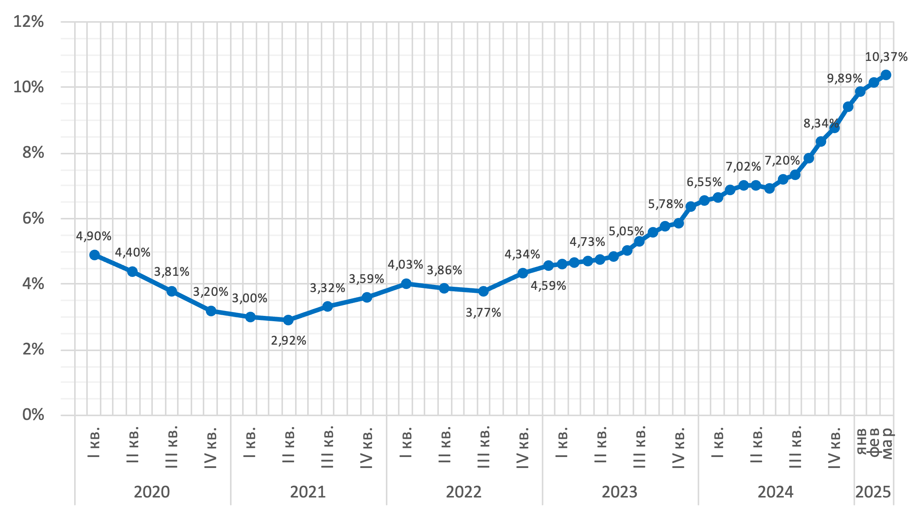
Проектное финансирование и счета эскроу
24
Средневзвешенная ставка проектного финансирования
Р

Slide 25
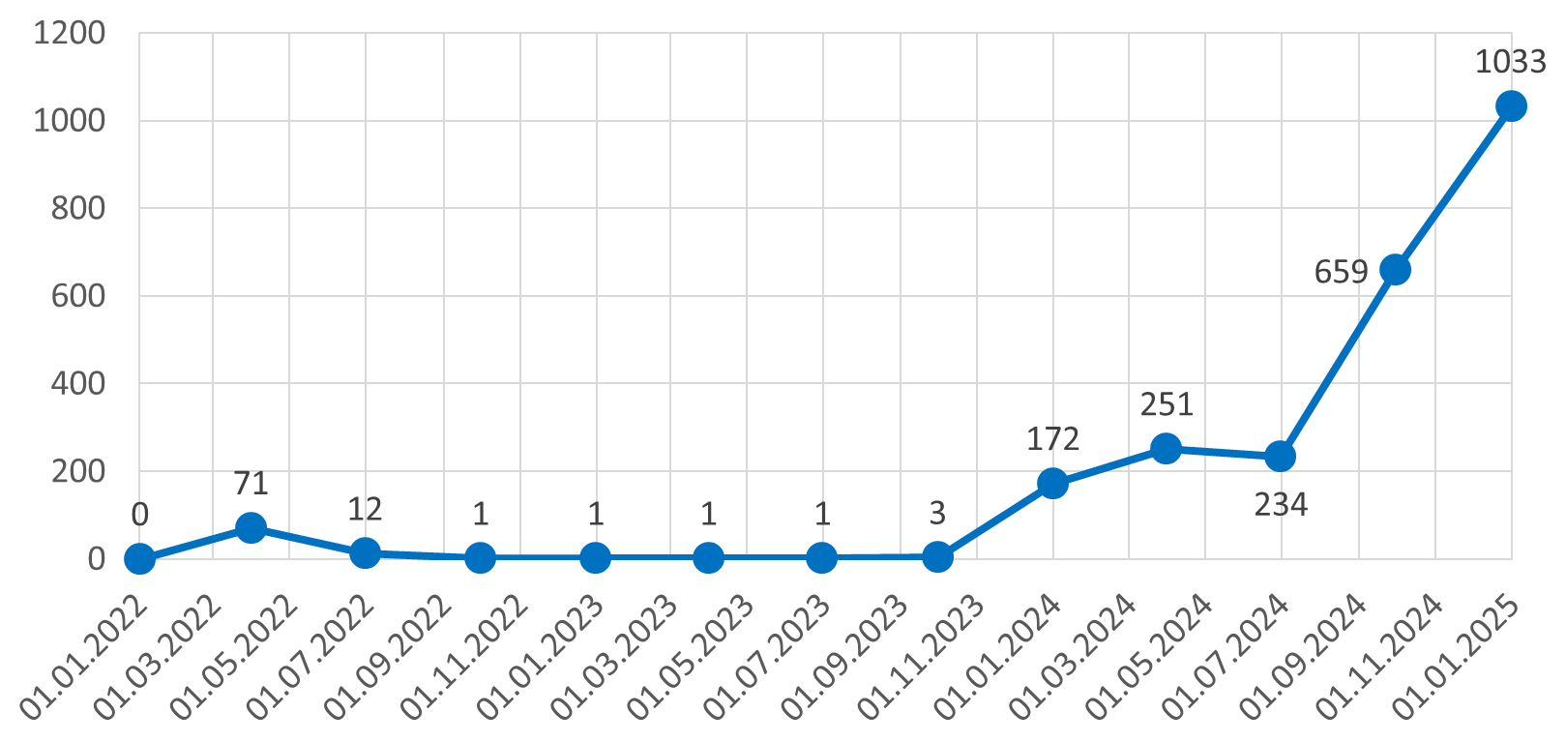
Проектное финансирование и счета эскроу
25
Динамика объема долга со ставкой выше 20%, млрд руб.
Р

Slide 26
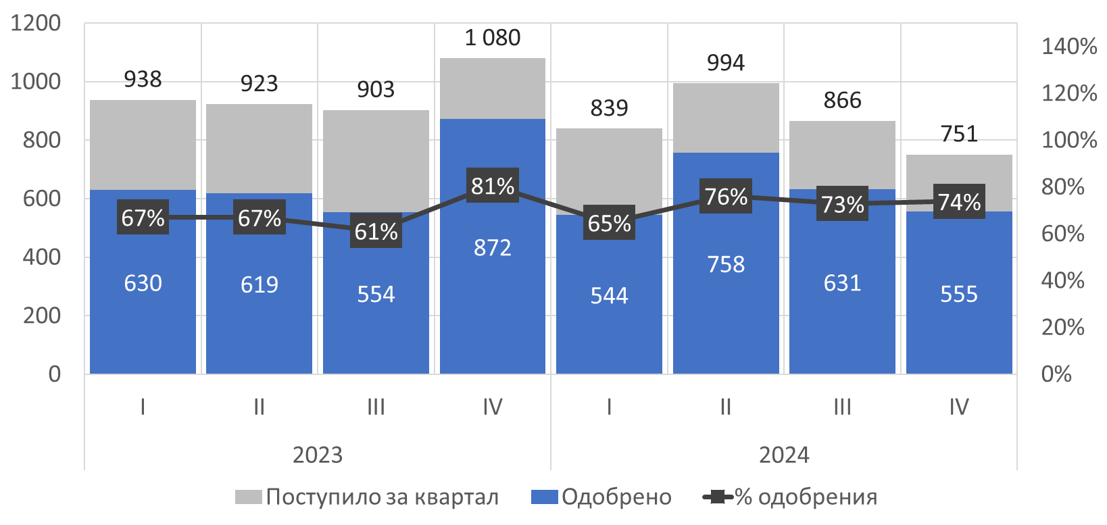
Проектное финансирование и счета эскроу
26
ПОСТУПИВШИЕ И ОДОБРЕННЫЕ ЗАЯВКИ ПО ПФ, ед.
Р
Данные ЦБ

Slide 27
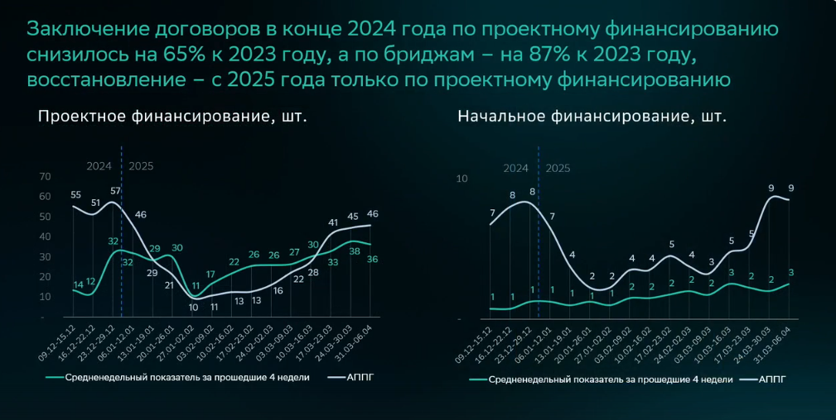
Проектное финансирование и счета эскроу
27
Р
* Данные СБЕР Про

Slide 28
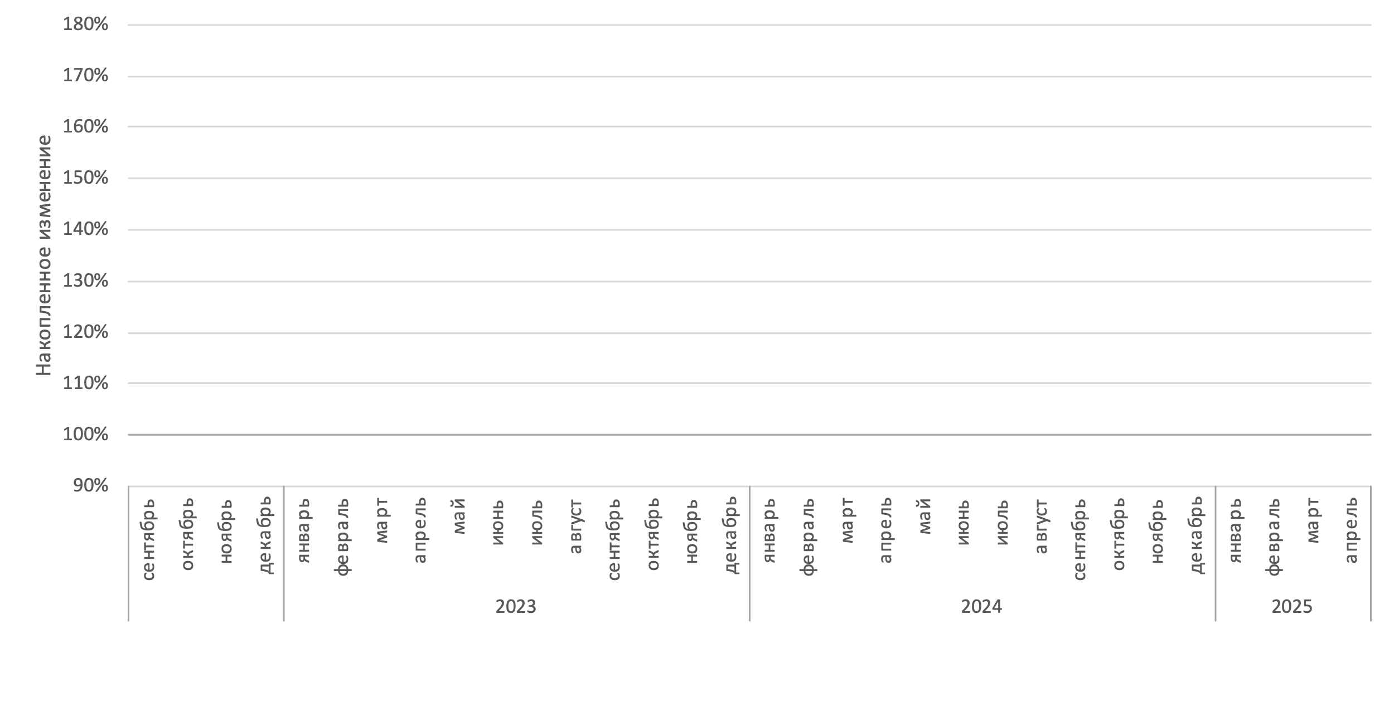
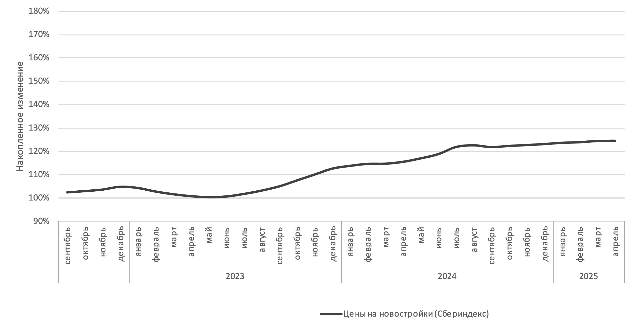
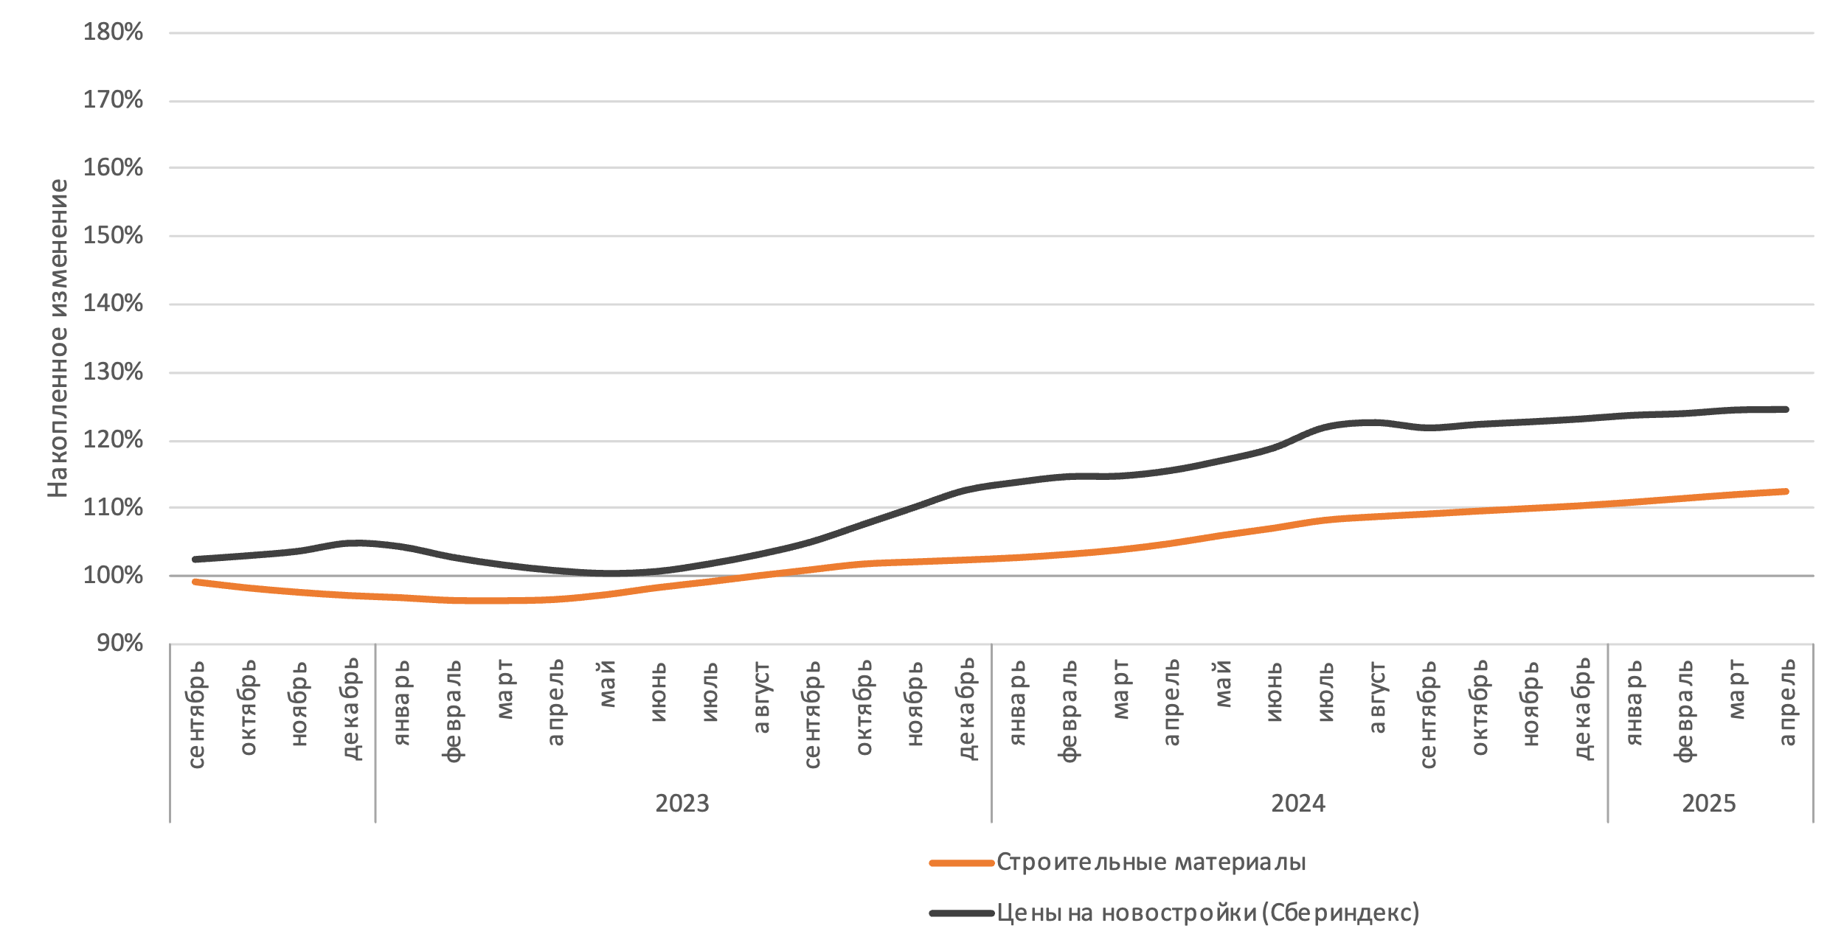
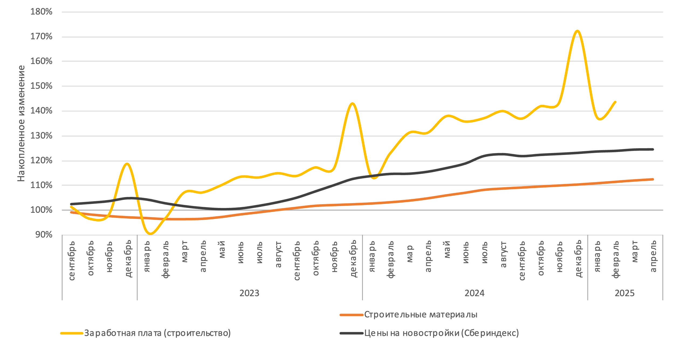
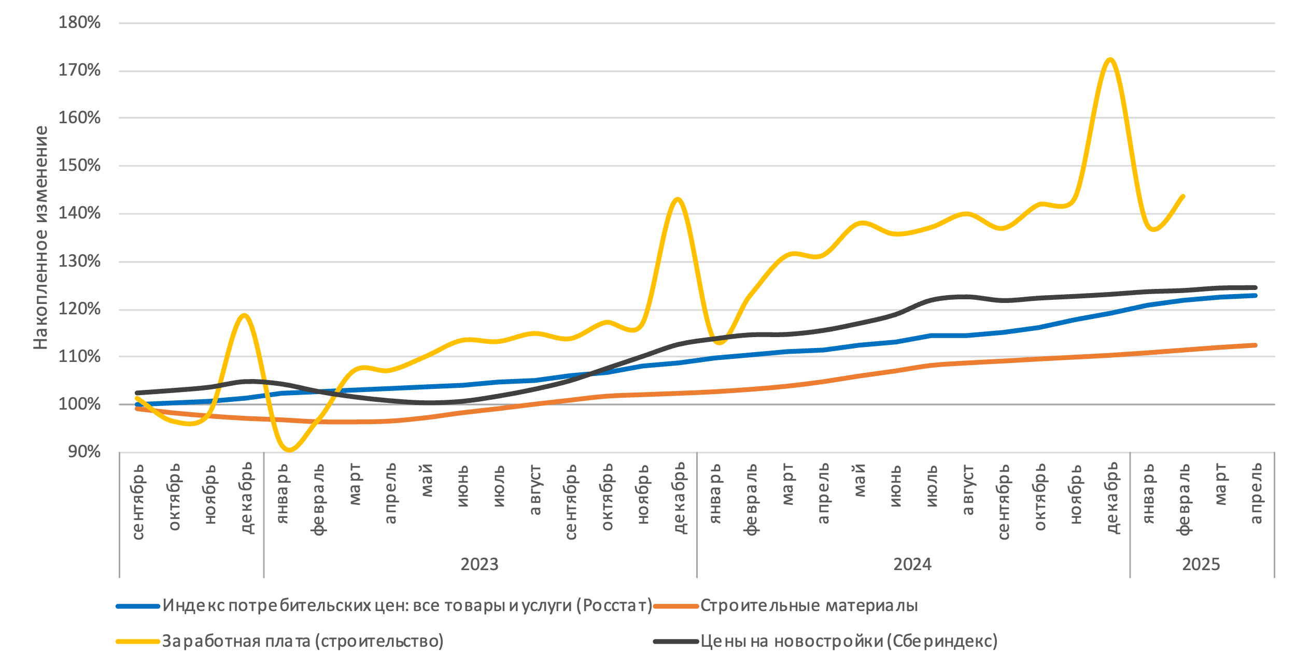
ЦЕНЫ НОВОСТРОЕК и ОБЩАЯ ИНФЛЯЦИЯ
28
Notes:
Добавить инфляцию, цены на новостройки

Slide 29

Telegram-канал ЕРЗ.РФ НОВОСТИ
Подписывайтесь!

Slide 30
КРИТЕРИИ ВЫБОРА ОБЪЕКТА в категории: цена, застройщик, место
30
 | Категория / Оценка | не важный | важный | особенно важный | ср. балл | ср. балл СПБ+ЛО
1 | Цена | 2% | 41% | 57% | 2,12 | 2,22
2 | Репутация застройщика | 4% | 56% | 40% | 1,76 | 1,75
3 | Местоположение | 2% | 64% | 35% | 1,69 | 1,72
4 | Доступность ключевых сервисов (магазин, аптека, ПВЗ и т.д.) | 5% | 58% | 37% | 1,69 | 1,71
5 | Репутация УК | 6% | 60% | 34% | 1,62 | 1,60
6 | Отсутствие шума (автотрасса, аэропорт) | 9% | 57% | 34% | 1,59 | 1,70
7 | Инфраструктура для семей с детьми | 17% | 50% | 33% | 1,49 | 1,23
8 | Экология района | 8% | 70% | 22% | 1,36 | 1,36
9 | Инфраструктура для спокойного отдыха (парк, пешеходные зоны) | 10% | 70% | 20% | 1,3 | 1,22
10 | Удобство парковки автомобилей | 22% | 60% | 18% | 1,14 | 0,83
11 | Инфраструктура для спорта | 29% | 58% | 13% | 0,97 | 0,85
12 | Инфраструктура для владельцев собак | 36% | 52% | 12% | 0,88 | 0,89
13 | Мобильное приложение жителя (коммуникация с УК) | 36% | 54% | 10% | 0,84 | 0,86
14 | Инфраструктура для маломобильных граждан | 40% | 50% | 10% | 0,8 | 0,64
15 | Инфраструктура для активного отдыха и барбекю | 54% | 40% | 6% | 0,58 | 0,46
16 | Рядом водный объект | 59% | 35% | 6% | 0,53 | 0,61
17 | Велосипедная инфраструктура | 60% | 35% | 5% | 0,5 | 0,51
18 | Инфраструктура для электромобиля | 71% | 24% | 5% | 0,39 | 0,29

Slide 31
КРИТЕРИИ ВЫБОРА ОБЪЕКТА в категории: двор, дом
31
 | Категория / Оценка | не важный | важный | особенно важный | ср. балл | ср. балл СПБ+ЛО
1 | Качество лифтов | 6% | 61% | 33% | 1,59 | 1,52
2 | Безопасность (видеонаблюдение, охрана) | 9% | 58% | 33% | 1,58 | 1,52
3 | Хорошее освещение двора | 5% | 66% | 29% | 1,53 | 1,57
4 | Озеленение и ландшафтный дизайн двора | 9% | 65% | 26% | 1,43 | 1,56
5 | Класс энергоэффективности дома | 19% | 63% | 18% | 1,15 | 1,08
6 | Количество этажей в доме | 30% | 54% | 16% | 1,01 | 1,04
7 | Количество квартир на этаже | 31% | 54% | 15% | 1,00 | 1,06
8 | Современные входные группы и подъезды (просторные, освещенные) | 27% | 61% | 12% | 0,96 | 0,87
9 | Двор без машин | 32% | 56% | 12% | 0,92 | 0,86
10 | Вход в подъезд на уровне тротуара | 39% | 50% | 11% | 0,84 | 0,78
11 | Наличие кладовых на этаже или паркинге | 36% | 54% | 10% | 0,83 | 0,65
12 | Особенная архитектура и дизайн ЖК и дома | 51% | 43% | 6% | 0,60 | 0,53
13 | Наличие искусственного водного объекта | 71% | 24% | 5% | 0,39 | 0,33

Slide 32
КРИТЕРИИ ВЫБОРА ОБЪЕКТА в категории: квартира
32
 | Категория / Оценка | не важный | важный | особенно важный | ср. балл | ср. балл СПБ+ЛО
1 | Качество воды в квартире | 3% | 48% | 49% | 1,95 | 1,93
2 | Планировка квартиры | 5% | 56% | 39% | 1,73 | 1,70
3 | Наличие балкона, лоджии, террасы | 6% | 58% | 36% | 1,66 | 1,66
4 | Наличие индивидуального отопления в квартире | 14% | 54% | 32% | 1,5 | 1,33
5 | Уровень отделки квартиры от застройщика | 17% | 60% | 23% | 1,29 | 1,16
6 | Наличие умных систем защиты от протечек воды и утечек газа | 18% | 59% | 23% | 1,28 | 1,11
7 | Большая кухня-гостиная | 19% | 58% | 23% | 1,27 | 1,24
8 | Красивый вид из окна | 16% | 64% | 20% | 1,24 | 1,29
9 | Наличие гардеробной | 31% | 54% | 15% | 0,99 | 0,78
10 | Высокие потолки | 33% | 56% | 11% | 0,89 | 0,80
11 | Автоматизированная передача показаний счетчиков | 43% | 47% | 10% | 0,77 | 0,70
12 | Панорамные окна в квартире | 52% | 38% | 10% | 0,68 | 0,63
13 | Наличие умных систем управления климатом и (или) бытовыми приборами | 52% | 39% | 9% | 0,66 | 0,51
14 | Встроенная мебель и техника от застройщика | 53% | 38% | 9% | 0,65 | 0,52

Slide 33

Телеграм-канал КОРОЛЬ МЕДИА

